Slide 1
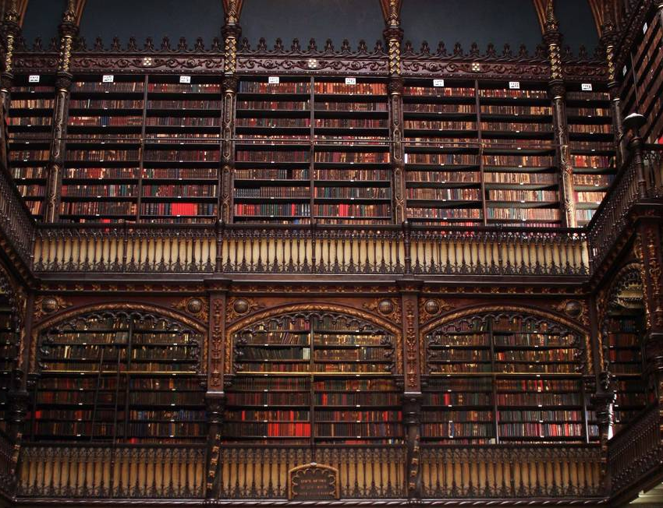
Algoritmos e estrutura de dados 2
Tema do Projeto: Catálogo de livros
Autores:
Gabriel Nazaré
Iago Luna
Samuel Batistela

Slide 2

Introdução
O problema apresentado requer o desenvolvimento de um software de catalogação de livros, permitindo a busca eficiente pelo número de ISBN, utilizando um método de busca adequado.

Slide 3
OBJETIVO
Construir um catálogo de livros
ISBN organizados em ordem crescente
Método de busca implementado

Slide 4
TÉCNICAS UTILIZADAS
Lista ligada
Busca binaria
Insertion sort

Slide 5

Análise e discussões

Slide 6
Busca precisa
Velocidade da busca
Interface intuitiva
Facil acesso ao sistema

